Slide 1
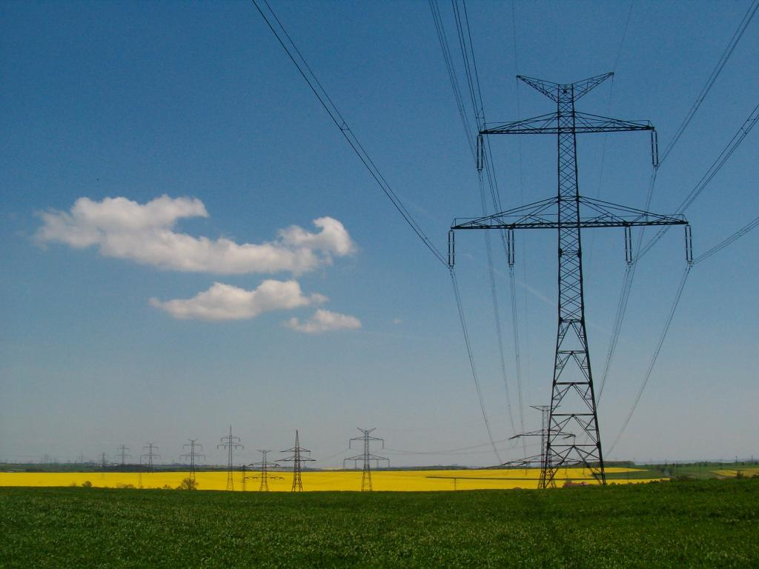
Výpočet vedení II
Střídavá vedení vn
střídavá vedení vvn

Slide 2
Elektrické parametry vedení nn a vn
Jaké parametry uvažujeme u vedení nn a vn: ?
Až na výjimky (dlouhá vedení vn) se uvažují pouze podélné parametry
Jaké jsou podélné parametry: ?
* činný odpor a indukční reaktance vedení
Předpoklady pro výpočet: ?
* parametry vedení jsou konstantní
* všechny průběhy mají sinusový průběh
* jednofázová vedení jsou dvouvodičová
* u trojfázových vedení se uvažuje symetrická zátěž
* pro výpočet odběrových proudů se uvažuje v místě odběru jmenovité napětí

Slide 3
Odvození trojfázového vedení
I₁
R₁
X_{L1}
I₂
U_{1f}
ΔU_{f}
U_{2f}
Z
Jaké rovnice lze napsat pomocí K. zákonů: ?
1. K. zákon - I₁ = I₂ = I
2. K. zákon -
Kdy bude mít jalová složka proudu kladné a kdy záporné znaménko ?
Znaménko je dáno charakterem proudu. Podle dohody je kladné znaménko pro kapacitní zátěž a záporné pro indukční zátěž

Slide 4
Odvození trojfázového vedení
I₁
R₁
X_{L1}
I₂
U_{1f}
ΔU_{f}
U_{2f}
Z
Při výpočtech uvažujeme sdružená napětí:
Jak lze z předchozí rovnice vyjádřit úbytek napětí na vedení: ?

Slide 5
Odvození trojfázového vedení
I₁
R₁
X_{L1}
I₂
U_{1f}
ΔU_{f}
U_{2f}
Z
Vyjádření proudu:
Po dosazení:
Proč neuvažujeme komplexně sdružené napětí : ?
Napětí pokládáme do reálné osy a platí U₂ = Û₂*

Slide 6
Odvození trojfázového vedení
I₁
R₁
X_{L1}
I₂
U_{1f}
ΔU_{f}
U_{2f}
Z
Po dosazení výkonu zátěže :
činná složka úbytku napětí
jalová složka úbytku napětí

Slide 7
Fázorový diagram
I₁
R₁
X_{L1}
I₂
U_{1f}
ΔU_{f}
U_{2f}
Z
Výchozí vztah: Û_{1f} = ΔÛ_{f} + U_{2f} = (R₁ + jX_{L1})*I₂ + U_{2f}
Úbytek napětí na vedení: ΔÛ_{f} = [(R₁*I_{č} ± X_{L1}*I_{j}) +j(X_{L1}*I_{č}  R₁*I_{j})]
U_{1f}
ΔU_{j}
U_{2f}
A
D
ϕ₂
B
I₂
ΔU_{č}
C
Jaký je vliv jalové složky úbytku napětí: ?
jalová složka úbytku napětí (složky B a D) má minimální vliv na velikost úbytku a lze ji zanedbat !!!

Slide 8
Odvození trojfázového vedení
Vyjádření jednotkového úbytku napětí z velikosti proudu odběru:
Vyjádření jednotkového úbytku napětí z výkonu odběru:
Vyjádření úbytku napětí podle skutečné délky vedení z výkonu odběru:

Slide 9
Odvození trojfázového vedení
Vyjádření úbytku napětí podle skutečné délky vedení z výkonu odběru po úpravě (pro jeden odběr):
Vyjádření úbytku napětí podle skutečné délky vedení z výkonu odběru po úpravě (pro n-odběrů se stejným cosϕ):
Výpočet ΣPl podle adiční nebo superpoziční metody.

Slide 10
Příklady
Vypočítejte úbytek napětí pro trojfázové vedení s jmenovitým napětím 400 V s 4 odběry. Uvažovaný účiník je 0,9.
1. odběr 15 kW vzdálenost od počátku 200 m
2. odběr 20 kW 250 m
3. odběr 10 kW 400 m
4. odběr 15 kW 500 m
Pro napájení je použit kabel 1 AYKY s průřezem 120 mm²
Výpočet ΣPl podle adiční metody.
ΣPl = 60*200+45*50+25*150+15*100 = 19500 kWm
Z katalogu: R₁=0,3 Ω/km, X_{L1}=0,07 Ω/km

Slide 11
Příklady
Vypočítejte úbytek napětí pro trojfázové vedení s jmenovitým napětím 22 kV se 2 odběry. Vzdálenost vodičů je 60 cm. Uvažovaný účiník je 0,95.
1. odběr 2 MW vzdálenost od počátku 10 km
2. odběr 3 MW 25 km
Pro vedení je použito lano 100/25 AlFe
Vypočítejte úbytek napětí pro trojfázové vedení s jmenovitým napětím 400 V s 3 odběry. Vzdálenost vodičů je 50 cm. Napětí na počátku je 410 V, uvažovaný účiník je 0,9.
1. odběr 20 kW vzdálenost od počátku 50 m
2. odběr 15 kW 70 m
3. odběr 10 kW 100 m
Pro napájení je použito lano 50 AlFe 6

Slide 12
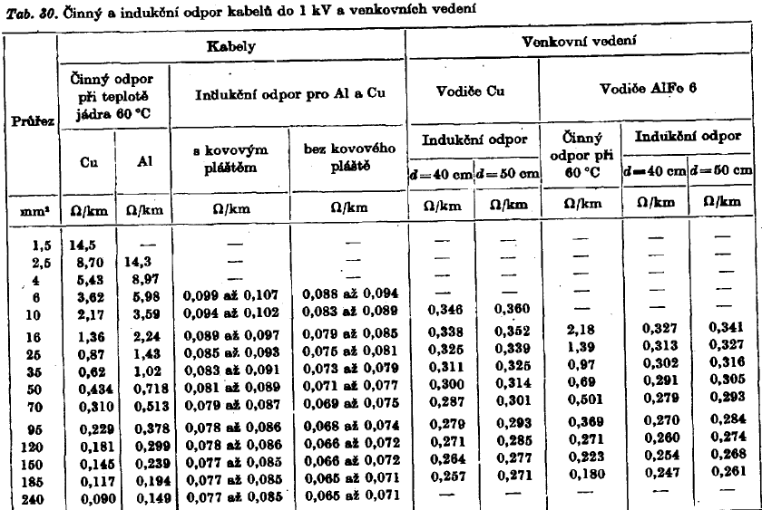

Slide 15
Výpočet průřezu z dovoleného úbytku napětí
Při výpočtu průřezu nelze postupovat stejně jako u stejnosměrného napětí – jak činný odpor, tak i indukční reaktance závisí na průřezu ⇒ v jedné rovnici jsou dvě neznámé.
1. Vyjádření jednotkového činného odporu a reaktance vedení

Slide 16
Výpočet průřezu z dovoleného úbytku napětí
2. Zvolíme si průřez vodiče a vypočítáme (R_{1z} +X_{L1z}*tgϕ)
3. Musí platit (R_{1z} +X_{L1z}*tgϕ) < (R₁ +X_{L1}*tgϕ)
4. Jestliže nerovnost neplatí, …
volíme větší průřez
Příklad
Navrhněte vedení AlFe 6. Napájecí napětí je 400 V, uvažovaný účiník 0,8. Úbytek napětí nesmí překročit 10%. Vodiče jsou uspořádány do rovnostranného trojúhelníku o straně 600 mm.
Odběry a jejich vzdálenosti od počátku:
1. odběr 10 kW 150 m
2. odběr 25 kW 400 m
3. odběr 15 kW 600 m

Slide 17
1. Výpočet výkonového momentu
ΣPl = 50*150 + 40*250 + 15*200 = 20500 kWm
2. Vyjádření jednotkového činného výkonu a indukční reaktance
3. Volba průřezu vodiče
Volíme průřez 50 mm²
4. Výpočet (R_{1z} +X_{L1z}*tgϕ)
(R_{1z} +X_{L1z}*tgϕ) = 0,69 + (0,06+0,257)*0,75 = 0,928 Ω/km
5. ? (R_{1z} +X_{L1z}*tgϕ) < (R₁ +X_{L1}*tgϕ) ?
⇒
Neplatí, zvolený průřez nevyhovuje

Slide 18
6. Volba většího průřezu vodiče
Volíme lano AlFe 70/11
7. Výpočet (R_{1z} +X_{L1z}*tgϕ)
(R_{1z} +X_{L1z}*tgϕ) = 0,4 + (0,048+0,257)*0,75 = 0,629 Ω/km
8. ? (R_{1z} +X_{L1z}*tgϕ) < (R₁ +X_{L1}*tgϕ) ?
Vyhovuje
9. Vypočítejte skutečný úbytek napětí
Příklad
Navrhněte průřez kabelu vn (22-AYKY) pro napětí 22 kV. Na lince jsou 2 odběry s účiníkem 0,95 a se vzdáleností od počátku:
1. odběr 3 MW 5 km
2. odběr 2 MW 8 km
Dovolený úbytek napětí je 10 %

Slide 19
Vlnová impedance vedení
Při přenosu elektrické energie po vedení kmitá okolo vodičů síťovou frekvencí magnetické a elektrické pole ⇒ vedení odebírá jalovou energii (bez ohledu na charakter zátěže).
Jaká podmínka musí platit, aby byly vodiče zatěžovány pouze činnou energií (bez ohledu na zátěž) ?
Obě jalové energie musí být stejně velké a vzájemně se ruší ⇒ vedení je v rezonanci.
Jak lze vyjádřit jalové energie ?

Slide 20
Vlnová impedance vedení
Rovnost energií ?
Po úpravě
kde Z_{v} je vlnová impedance vedení
Vlnová impedance vedení:
* nezávisí na délce vedení
* předpokládáme ideální vedení (zanedbáváme činný odpor a svod)
* velikost vlnové impedance závisí na napětí a je udána v tabulkách
* u venkovních vedení se pohybuje v rozsahu (250 – 450) Ω
* pro kabelová vedení 40 Ω

Slide 21
Přirozený výkon
Přirozený výkon je výkon, které je přenášen pouze přímými vlnami napětí a proudu (na vedení nejsou odražené vlny)
Při přenosu přirozeného výkonu platí: (jednotlivé veličiny jsou komplexní čísla)
Vedením prochází přirozený výkon, je-li na jeho konci připojena zátěž, která má stejnou velikost jako je vlnová impedance vedení (vlny napětí a proudu „nepoznají“, že jsou na konci vedení – nedochází ke změně impedance).
Proud při přenosu přirozeného výkonu
Přirozený výkon trojfázového vedení

Slide 22
Přirozený výkon
I
Z_{v}
U_{2fc}
U_{1f}
U_{2f}
Z=Z_{v}
U_{1f}
U_{2fa}
U_{2fb}
l
Uvedená úvaha platí pro bezodporové vedení a zanedbání svodu.
a) Z = Z_{v} ⇒ I_{a} = I_{p} ⇒ U_{2f} = U_{1f} přenos přirozeného výkonu
b) Z < Z_{v} ⇒ I_{b} > I_{p} ⇒ U_{2f} < U_{1f}
c) Z > Z_{v} ⇒ I_{c} < I_{p} ⇒ U_{2f} > U_{1f} havarijní stav (Ferrantiho jev)

Slide 23
Vedení vvn
Uvažované parametry pro vedení vvn:
1. Pro základní výpočty - R, X_{L}, B_{C}
2. Pro přesné výpočty - R, X_{L}, B_{C}, G
* pro výpočet uvažujeme rovnoměrně rozložené parametry po celé délce vedení.
* do výpočtu sítě se zahrnují všechny prvky sítě – vedení, tlumivky, transformátory
* jednotlivé prvky zobrazíme náhradním schématem a následně vytvoříme schéma celé sítě
* pro samotného vedení výpočet vedení se používají články:
- π článek - dlouhá vedení
- T článek - krátká vedení, transformátory
- Γ článek - krátká vedení, transformátory
- pouze podélné prvky - krátká vedení, sériové tlumivky
- pouze příčné prvky - paralelní tlumivky a kondenzátory

Slide 24
π článek
I_{L}
X_{L}
R
I₂
I’’
I_{G2}
I_{B2}
∼
Z
U_{2f}
G_{a}=G/2
B_{a}=B_{C}/2
G_{a}=G/2
B_{a}=B_{C}/2
Výstupní proud I₂:
Proud I_{G2}, I_{B2}:
Proud I₂’’:
Proud I_{L}:

Slide 25
π článek
I_{L}
X_{L}
R
I₂
I’
I’’
U_{XL}
U_{R}
I_{G1}
I_{B1}
I_{G2}
I_{B2}
U_{1f}
∼
Z
U_{2f}
G_{a}=G/2
B_{a}=B_{C}/2
G_{a}=G/2
B_{a}=B_{C}/2
Úbytek napětí na podélné impedanci:
Vstupní napětí:
Proud I’:

Slide 26
π článek
I₁
I_{L}
X_{L}
R
I₂
I’
I’’
U_{XL}
U_{R}
I_{G1}
I_{B1}
I_{G2}
I_{B2}
U_{1f}
∼
Z
U_{2f}
G_{a}=G/2
B_{a}=B_{C}/2
G_{a}=G/2
B_{a}=B_{C}/2
Vstupní proud:
Výstupní výkon:
Vstupní výkon:

Slide 27
Fázorový diagram
I₁
I_{L}
X_{L}
R
I₂
I’
U_{XL}
U_{R}
I’’
I_{G1}
I_{B1}
I_{G2}
I_{B2}
U_{1f}
∼
Z
G_{a}
G_{a}
U_{2f}
B_{a}
B_{a}
U_{1f}
U_{XL}
U_{2f}
I₁
I_{B1}
U_{R}
I_{L}
I_{G1}
I₂
I_{B2}
I_{G2}

Slide 28
Příklad
Vedení vvn 110 kV má následující parametry: R₁=0,16 Ω/km, L₁=1,24mH/km, C₁=9,25nF/km. Délka vedení je 100 km, výkon na konci vedení je 30 MW při účiníku 0,8. Vypočítejte napětí a proud na počátku vedení a výkony.
Výpočet parametrů:
Výpočet výstupního napětí:
Výpočet výstupního proudu:

Slide 29
Příklad
Výpočet výstupního proudu v komplexním tvaru:
Výpočet proudu I’’:
Výpočet proudu I_{L}:
Výpočet napětí ΔU_{L}:
Výpočet napětí U_{1f}:

Slide 30
Příklad
Výpočet proudu I’:
Výpočet proudu I₁:
Výpočet výstupního výkonu:
Výpočet vstupního výkonu:

Slide 31
T článek
X_{La}=X_{L}/2
R_{a}=R/2
X_{La}=X_{L}/2
R_{a}=R/2
I₂
I_{Y}
ΔU_{L}’’
I_{G}
I_{B}
∼
U_{Y}
Z
G
B_{C}
U_{2f}
Výstupní proud I₂:
Napětí ΔU_{L}’’:
Proud I_{G} a I_{B}:
Napětí U_{Y}:
Proud I_{Y}:

Slide 32
T článek
I₁
X_{La}=X_{L}/2
R_{a}=R/2
X_{La}=X_{L}/2
R_{a}=R/2
I₂
I_{Y}
ΔU_{L}’
ΔU_{L}’’
I_{G}
I_{B}
∼
U_{Y}
Z
G
B_{C}
U_{2f}
U_{1f}
Vstupní proud I₁:
Napětí ΔU_{L}’:
Napětí U_{1f}:

Slide 33
Fázorový diagram
I₁
X_{La}=X_{L}/2
R_{a}=R/2
X_{La}=X_{L}/2
R_{a}=R/2
I₂
I_{Y}
ΔU_{L}’
I_{G}
I_{B}
ΔU_{L}’
∼
B_{C}
U_{Y}
Z
G
U_{2f}
U_{1f}
U_{1f}
U_{Xa}
U_{Ra}
U_{Y}
U_{Xa}
U_{2f}
U_{Ra}
I₁
I_{B}
I₂
I_{G}

Slide 34
Příklad
Vedení vvn 110 kV má následující parametry: R₁=0,16 Ω/km, L₁=1,24mH/km, C₁=9,25nF/km. Délka vedení je 100 km, výkon na konci vedení je 30 MW při účiníku 0,8. Vypočítejte napětí a proud na počátku vedení a výkony.
Výpočet parametrů:
Výpočet výstupního napětí:
Výpočet výstupního proudu:

Slide 35
Příklad
Výpočet výstupního proudu v komplexním tvaru:
Výpočet napětí Δ U’’:

Slide 36
Příklad
Výpočet napětí Δ U’:
Výpočet napětí U_{1f}:
Výpočet proudu I_{B} a I_{G}:
Výpočet proudu I₁:

Slide 37
Zdroj:
Němeček Přenos a rozvod elektrické energie
Konstantin Schejbal Elektroenergetika II
Materiál je určen pouze pro studijní účely

